Slide 1
C#專題報告- 基於 TCP 協議的多人即時聊天室
組員:何嘉蕙、陳維駿、邱冠文

Slide 2
緒論：研究背景與目標
研究背景與動機 | 研究目的 | 問題陳述與貢獻
隨著即時通訊的普及，聊天系統已成為現代生活與工作的核心溝通工具。本專題旨在 C# 環境中，建構一套穩定的多人即時聊天室，並引入第 8 章 (陣列) 與第 16 章 (與 ChatGPT 協同開發) 技術，作為重點研究方向。這將有助於理解複雜的網路應用開發。 | 學習 C# 在 TCP 通訊協議上的應用。 探索如何以陣列作為資料暫存的高效結構。 與 AI 協作開發，提升專案品質與開發效率。 | 面對多用戶同時連線的挑戰，本專題將展示如何結合 C# 技術、資料結構與 AI 協作，達成穩定、即時的聊天室功能。我們將提供一個功能完備的範例，為未來更複雜的網路應用奠定基礎。

Slide 3
系統設計：架構與模組規劃
Client-Server 架構 | 模組說明 | 資料結構應用 | AI 協同開發應用
系統採用經典的 Client-Server 架構，確保穩定的訊息傳遞與管理。此架構包含用戶端 (Client)、伺服器 (Server) 與共用類別 (Shared)，各司其職，協同運作。 | Client 負責連線伺服器並提供用戶操作界面與即時訊息功能；Server 負責接收多用戶連線及訊息廣播；Shared 則包含共用資料結構，如 MessageInfo 與 UserInfo，確保資料一致性。 | 透過陣列暫存使用者與歷史訊息，能有效減少資源消耗。這種記憶體中的高效資料處理方式，對即時通訊系統的效能至關重要。 | 專案期間與 ChatGPT 協作進行問題討論、優化與除錯，深入體驗 AI 輔助開發的模式。這不僅提升了開發效率，也促進了程式碼品質的改善。

Slide 4
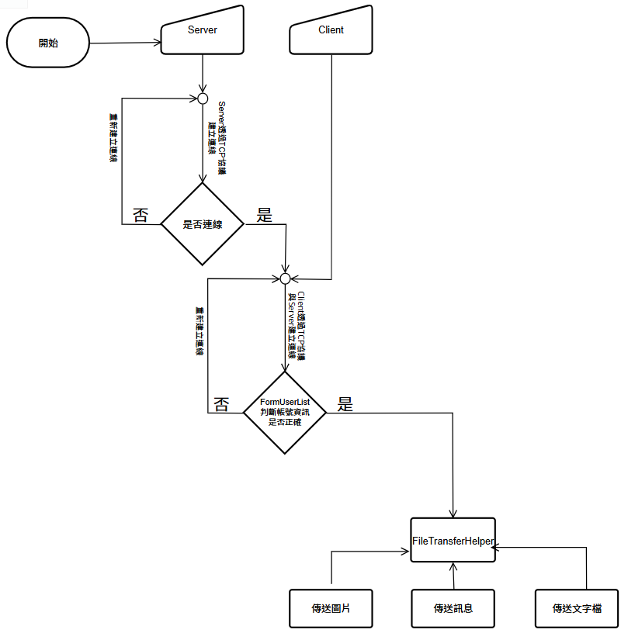
流程圖

Slide 5
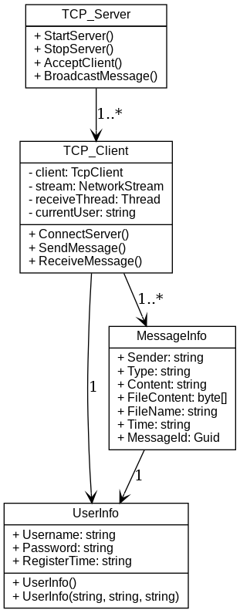
UML類別圖

Slide 6
系統實現：開發環境與核心技術
開發環境
核心代碼解析
2022，並使用 .NET 8.0 框架。這些工本專題的開發環境主要基於 Microsoft Visual Studio 具提供了強大的開發支援與豐富的函式庫，確保專案能高效進行。
核心程式碼包含 TCP_Client.cs (處理連線與串流操作) 和 TCP_Server.cs (負責監聽用戶端並以多執行緒處理)。陣列被廣泛應用於記憶體中暫存使用者資訊與訊息，確保即時性。
ChatGPT 協同開發
我們充分利用 ChatGPT 解決程式設計問題、提供最佳化建議，並協助除錯。這種 AI 輔助模式極大地提升了整體開發效率，並讓團隊能更快地解決複雜問題。

Slide 7
測試與驗證：確保系統穩定性
用戶啟動聊天室應用後，首先需要輸入伺服器的 IP 位址與埠號，以建立與伺服器的連線。
此階段著重於測試所有模組協同運作的能力。我們模擬多人同時使用聊天室的情境，觀察系統是否能穩定運作，處理大量併發連線而無錯誤。
為了評估系統在極限條件下的表現，我們觀察在多用戶同時聊天時，系統是否出現延遲或效能瓶頸。這有助於找出潛在的優化點。
單元測試
系統整
合測試
效能評估
透過這些多層次的測試，我們確保了聊天室系統在不同壓力情境下的穩定性與可靠性，為用戶提供最佳的即時通訊體驗。

Slide 8
研究成果：功能實現與技術整合
我們成功實現了基於 C# 與 TCP 協議的多人即時聊天室系統，提供穩定且即時的通訊功能。
有效結合 C# 陣列，作為用戶資訊與歷史訊息的暫存結構，極大化記憶體使用效率。
利用 ChatGPT 協同開發，顯著提升了專案的開發效率與程式碼品質，展現了 AI 輔助開發的潛力。
經過嚴格測試，系統在多用戶環境下表現出高度的穩定性與即時性，滿足了核心通訊需求。
成功實現
陣列應用
本次專題不僅驗證了我們在 C# 網路編程方面的能力，更深入探索了現代技術整合的可能性，為未來的軟體開發提供了寶貴的實踐經驗。
穩定與即時
AI 協同開發

Slide 9
專題限制：當前功能與挑戰
傳送
文字訊息
目前只有收發訊息的功能
傳送
文字檔
目前只有傳送文字檔的功能
傳送
圖片
目前只有傳送圖片檔的功能
傳送
表情
目前只有單純收發表情的功能
精進 : 增加收回及回覆的功能
精進 : 增加字體、型、顏色等設定
精進 : 增加修改圖片大小 及 修圖等功能
精進 : 增加動態貼圖的功能

Slide 10
未來工作：系統功能展望
檔案與圖片傳輸
增加檔案與圖片傳輸功能，豐富聊天內容，提升用戶互動體驗。
資料庫整合
將使用者與訊息記錄整合進資料庫，實現持久化儲存，提升長期管理與效能。
效能優化
進一步優化伺服器處理邏輯，確保在高併發環境下系統仍能保持穩定與高效。
UI 介面改善
持續改善 UI 介面與使用者體驗，使其更加直觀、美觀且易於操作。
這些未來改進方向旨在將聊天室系統打造成一個功能
更強大、更穩定且更符合現代用戶需求的通訊平台。

Slide 11
結論與參考文獻
本次專題成功地實現了基於 C# 與 TCP 協議的多人即時聊天室，並透過陣列應用與 AI 協同開發展現了現代軟體開發的潛力。儘管存在一些限制，但本次專題為未來進一步研究與功能擴展奠定了堅實的基礎。
參考文獻
新觀念 Visual C# 程式設計範例教本 第六版
https://github.com/ohad-shai/chat-app?tab=readme-ov-file

